Slide 1


Искусство Интеллекта Синди Кэтсс 4, инструмент для защиты от рисков
WWW.SEO8CEO.COM

Slide 2
Проблемы
В В2С в 70% людей теряют деньги, на игровых стратегиях
В В2В Компании используют рекламу и маркетинг, но при этом получают БОЛЬшую стоимости лида (CPA).

Slide 3
Решение
В В2С, ИИ разрабатывает игровые стратегии, обучает оператора, который зарабатывает при помощи симбиоза интеллектов в 10 раз больше денег.
В В2В ИИ применяет игровые стратегии для экономить деньги на SEO, SMM, PPC, что снижается стоимость лида (CPA) на 75%.
Функционал продукта: сплетение нейросетей, которые синтезируют искусство интеллекта, человека и машины, чтобы создать будущую безопасную прибыль.

Slide 4
Ёмкость рынка
ТАМ 180 $ млн, SAM 14,9 млн. $, SOM 0,03% рынка B2C рубли картинка
В2С глобальный рынок игровых стратегий $ 284 млрд. в год во всем мире, растет на 7% в год
В2В рынок интернет рекламы в РФ - $ 4,978461538 млрд. за 2022 год
- Визуализация и ИИ, мировой рынок в 2 триллиона $

Slide 5
Конкуренты
тикет | модели | бренд
YA | Алгоритмы для поиска денег | Yandex
WS | Watson обобщение данных | IBM, Francisco Partners
BD | Тактические модели | Boston Dynamics, Hyundai
SN | Modular crypto BRAIN | SingularityNET
AZ | Поисковые алгоритмы, Азур нейросети для ИИ | Microsoft
G | Поисковые алгоритмы | Google
DM | electro brain ИИ | DeepMind
CG | ChatGPT лингвистические алгоритмы | OpenAI + Microsoft
MA | Поисковые алгоритмы Алгоритмы по оценки рисков | META AI

Slide 6
Финансы
Выручки за 2021-2023 факт, Прогноз 2024-2026 года
Подписка для В2С 65$ в год (6 юнитов платят, зарегистрировано 473)
WWW.SEO8CEO.COM 2016-2023 год
Подписка для В2B 150-1500$ в месяц (1 юнит платит)
WWW.MAPC.INFO 2004 -2023 год

Slide 7
Сведения о команде
Команда 1 чел + 1 ИИ
Опыт: 19 лет в SEO, PPC, SMM, 10 лет в оффлайн маркетинге и рекламе, 10 лет в создании алгоритмов для SEO и архитектуры ИИ.
Компетенции: прорывные технологии в области ИИ.
Использование ИИ для защиты от рисков и технологии для продвижение бизнеса в Интернет.

Slide 8

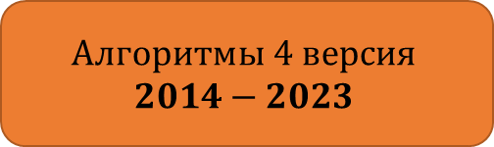


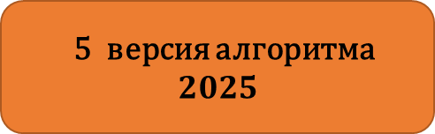
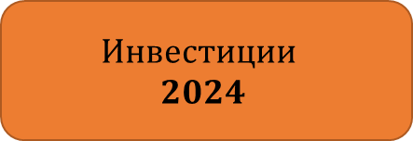
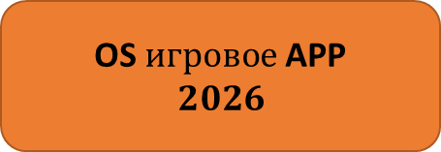
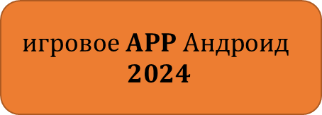
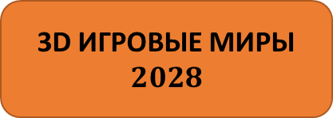
Дорожная карта
$$Исследования$$
$$2008−2013$$
$$Алгоритмы 4 версия$$
$$2014−2023$$
$$Инвестиции$$
$$2024$$
$$игровое APP Андроид$$
$$2024$$
5 версия алгоритма
$$2025$$
TV $игровое APP$
$$2025$$
OS $игровое$APP
$$2026$$
3D статистика WEB
$$2027$$
3D ИГРОВЫЕ МИРЫ
$$2028$$

Slide 9
WWW.SEO8CEO.COM

